Slide 1
Comprendre
le réseau informatique
Regarder en vidéo le diaporama :
https://youtu.be/pAKSedSfpno
Répondre aux questions sur une feuille simple

Slide 2
ICI
Pierre et ses parents déménagent

Slide 3
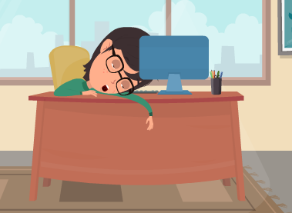
2 semaines :
seul à la maison !
Pierre s’ennuie

Slide 4
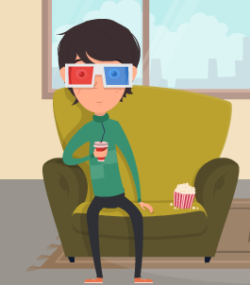
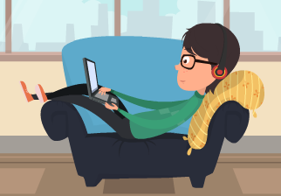
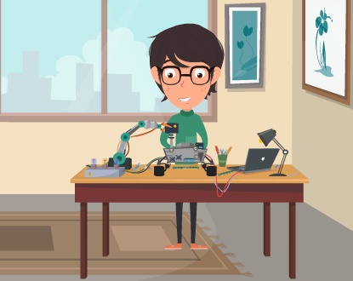
Jouer en ligne
Regarder ses séries
Suivre des tutos
D’habitude
Il a tant d’occupations

Slide 5
Mais INTERNET
Ne fonctionne pas ! ! !
Pierre attend la box avec impatience

Slide 6
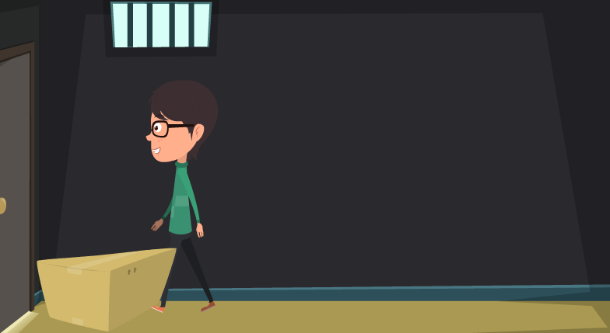
Mais c’est Fini !!!
La box est enfin arrivée
Et pas question
d’attendre les parents

Slide 7
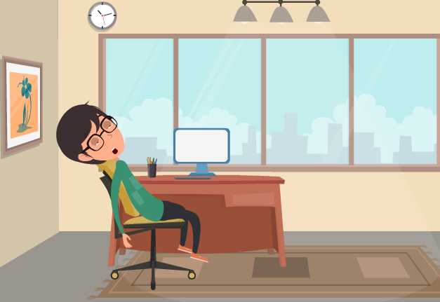
1 heure a tout essayer
La box a un problème, elle fonctionne pas

Slide 8
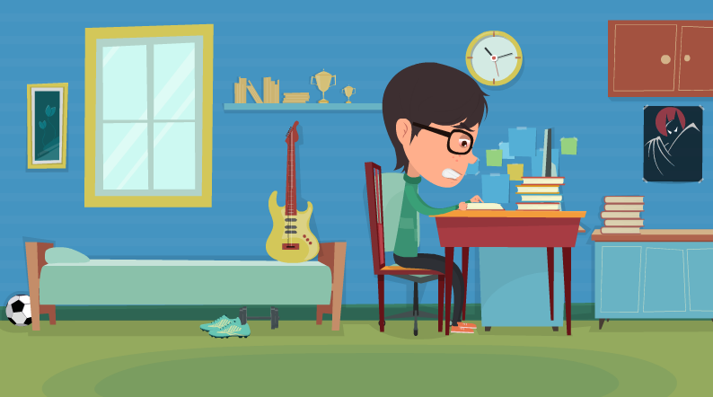
Pierre trouve une notice dans la boite
Il décide de la lire

Slide 9
Pierre connait certain mot
Mais n’est pas sur de comprendre leur sens
Et TOI ?

Slide 10
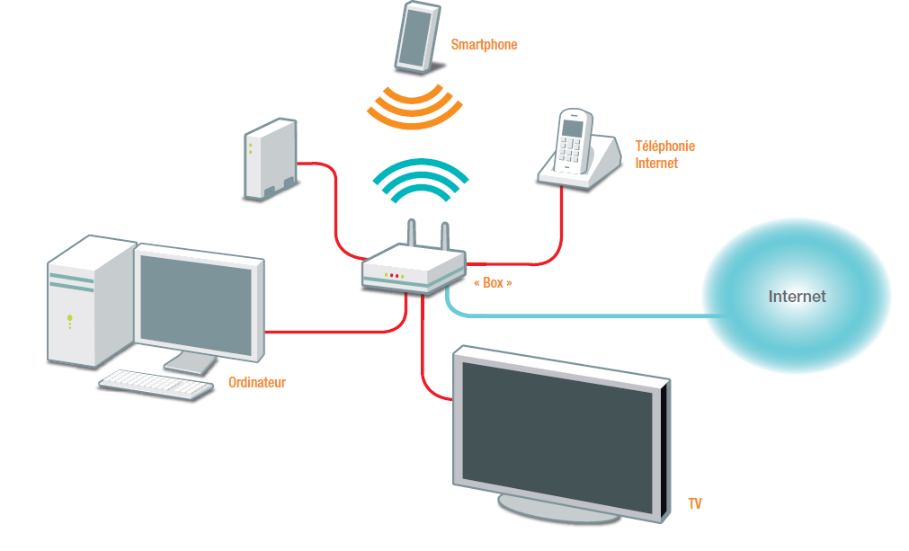
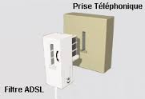
Prise ADSL Grise (câble RJ11)
Permet de raccorder la box à une prise téléphonique pour accéder à Internet
Prise Ethernet rouge (câble RJ45)
Permet de raccorder un ordinateur équipé d’une carte réseau.
Exemple de réseau
en topologie étoile
Prise Ethernet jaune (câble RJ45)
Permet de raccorder un décodeur TV ou un autre ordinateur.

Slide 11
Qu’est ce qu’un réseau informatique ?
Qu’est ce qu’une topologie réseau

Slide 12
Qu’est ce qu’un câble RJ45?
Prise Ethernet rouge (câble RJ45)
Permet de raccorder un ordinateur
équipé d’une carte réseau.
Prise Ethernet jaune (câble RJ45)
Permet de raccorder un décodeur TV ou un autre ordinateur
équipé d’une carte réseau.
Qu’est ce qu’une carte réseau Ethernet ?
Prise Ethernet verte (câble RJ45)
Permet de raccorder un autre ordinateur
équipé d’une carte réseau.
Prise Ethernet blanche (câble RJ45)
Permet de raccorder un autre ordinateur
équipé d’une carte réseau.

Slide 13
Combien de périphériques Pierre peut-il connecter par câble en plus du décodeur TV ?

Slide 14
Qu’est ce qu’un réseau Wi-Fi?
Bouton Wi-Fi
Permet d’allumer ou d’éteindre les fonctions Wi-Fi.
Lorsque les fonctions Wi-Fi sont activées, vous pouvez
Connecter vos ordinateurs ou autres périphériques
équipés d’une carte réseau sans fil.
Pourquoi un code de sécurité pour se connecter ?
Code de sécurité
Permet de se connecter au réseau Wi-Fi.
Le code est disponible sur l’étiquette au dos de la box.

Slide 15
Pierre trouve le code Wi-Fi trop compliqué :
- Il peut le supprimer ?
- Le remplacer par PierreWifi ?

Slide 16
Pierre se souvient
Il a entendu parler du réseau en TECHNOLOGIE !
Et après 15 min

Slide 17
